Slide 1
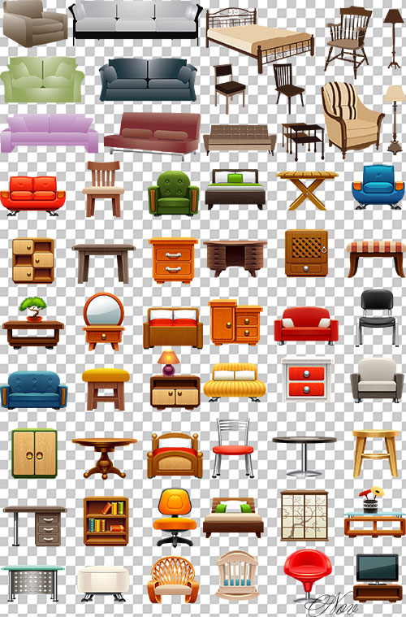
Тема: «Мебель»
Занятие по развитию речи
Воспитатель: Петрова Н.В.

Slide 2
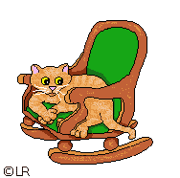
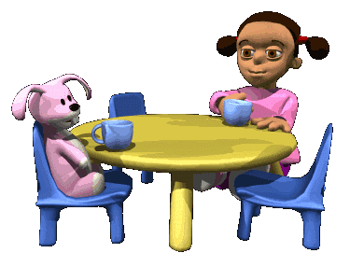
Уважаемые родители!
Объясните, пожалуйста, ребёнку задания, сфотографируйте его в процессе их выполнения и поделитесь этой информацией с воспитателем. Спасибо за помощь!

Slide 3
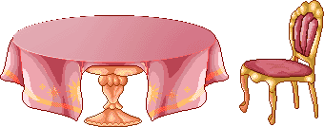
Здравствуйте, дорогие ребята! Сегодня я вам хочу рассказать необычную сказку: « Сказку про мебель»

Slide 4
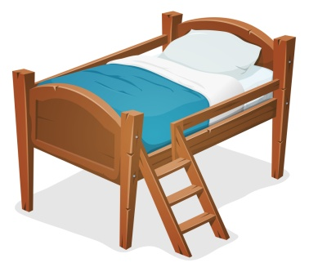
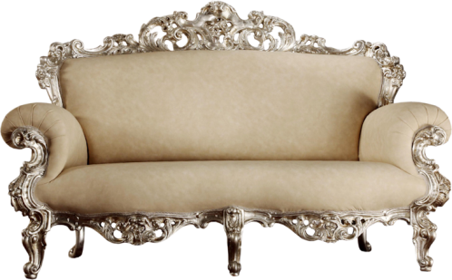
Жили-были в комнате кровать и диван
Каждый день они спорили о том , кто лучше и нужнее.
Кровать говорила: «Я очень удобна для сна и отдыха. У меня
есть матрац , пуховая подушка, теплое одеяло, чистое белье.»
Диван говорил: «Нет, я удобнее, у меня есть большая мягкая спинка и подлокотники. На меня можно сесть вместе с игрушками или книжками, заниматься или смотреть телевизор.

Slide 5
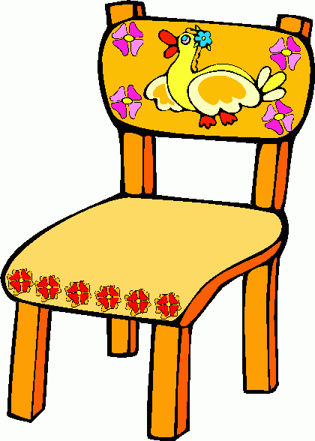
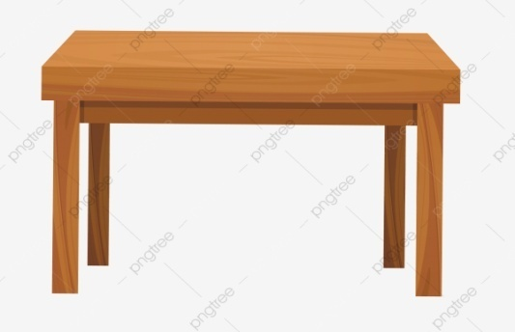
Так они спорили каждый день пока не появились в комнате … Стол и стул .
«А вы для чего ? – спросили диван и кровать .
Стол ответил : «Я обеденный стол , за меня садятся кушать»
« А я стул , главный помощник стола . За столом нужно сидеть на стуле . У меня высокая спинка, сиденье , четыре ножки»

Slide 6
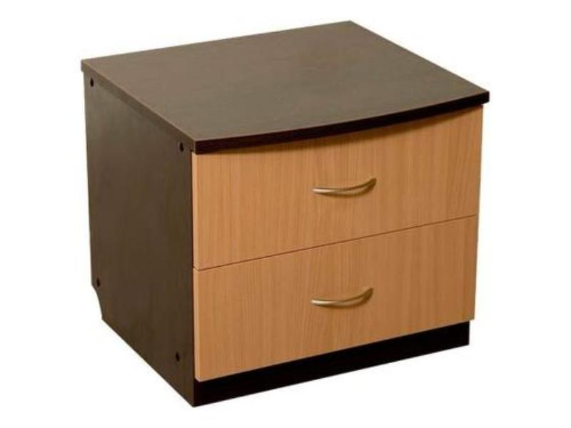
Потом появились шкаф , комод, тумбочка , книжный шкаф.
И все они спорили друг с другом . Пока старый мудрый комод не сказал :
«Друзья , чего мы спорим ? Все мы очень нужные
предметы . В шкаф и комод складывают одежду.
У них есть полочки , выдвижные ящички , дверцы .
тумбочка нужна для разных вещей и предметов , у
нее есть выдвижные ящички и дверцы . Книжный шкаф для книг.
У него есть много полок . Если б не было мебели , вещи валялись бы в беспорядке , негде бы было отдохнуть. Поэтому каждая мебель важна и необходима .
Так они помирились и стали жить дружно.

Slide 7
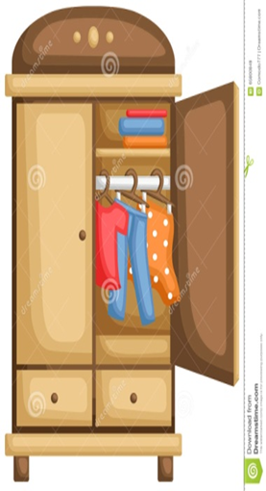
Понравилась сказка? Каких героев сказки вы запомнили? Для чего нужен?

Slide 8
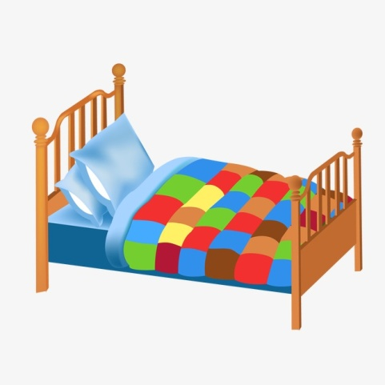
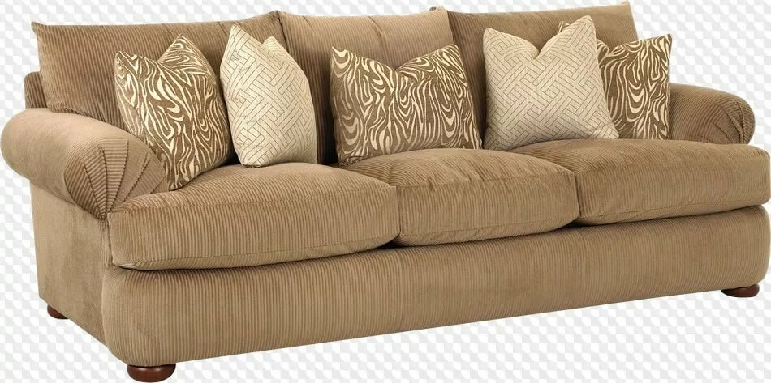
Ребята давайте поиграем в игру «Доскажи словечко».
Алена уложила куклу спать В игрушечную мягкую...
кровать
Хозяина приветствую я "Гав!", Пойдем гулять! Не прячь одежду в...
шкаф
Пушистый Васька плут и хулиган - Стащил сосиску, лег на мой ...
диван

Slide 9
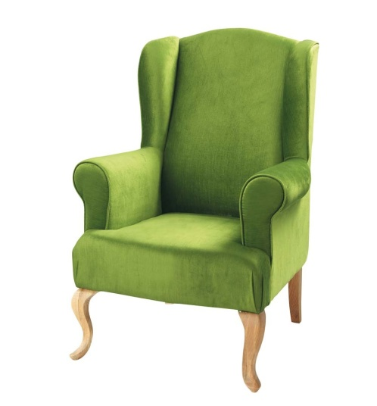
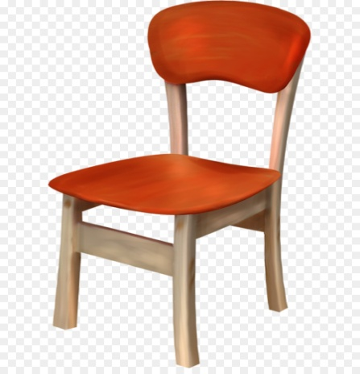
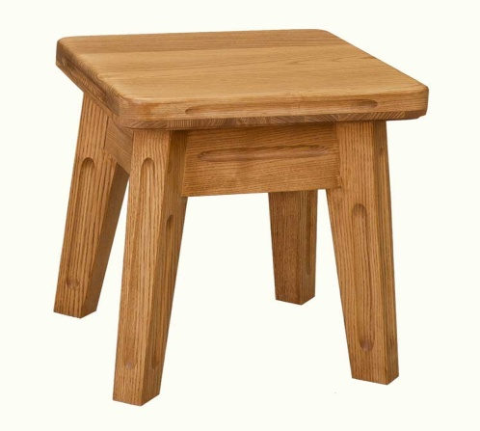
Ребята давайте поиграем в игру «Доскажи словечко».
Смотреть картинки в книжке интересно, Присев на мягкое со спинкой ...(кресло).
Ботиночки Егорушка обул, Присев на небольшой со спинкой ...(стул).
Мебель для отдыха и для труда, Ножки четыре, устойчив всегда, Можно присесть на полезный предмет, Как называется он?... (табурет).

Slide 10
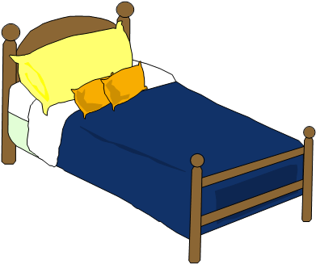
О чем мы сейчас отгадывали загадки? Как назвать все эти предметы, одним словом? А для чего нужна мебель?
Правильно, вся мебель важна и необходима людям для удобства и комфорта в быту.

Slide 11
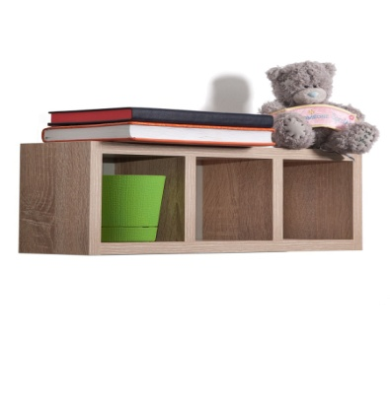
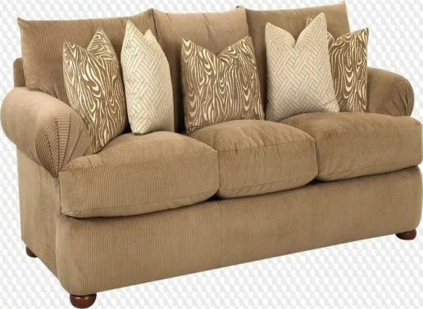
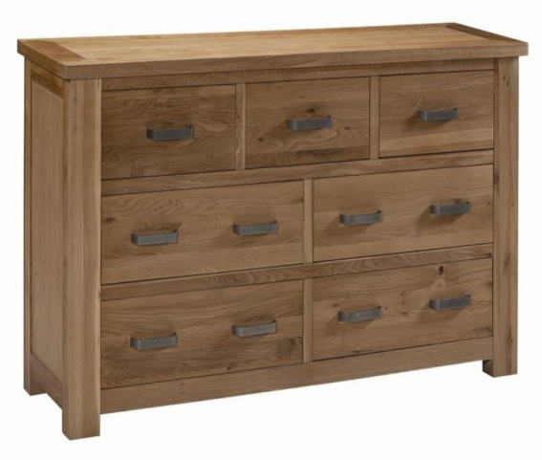
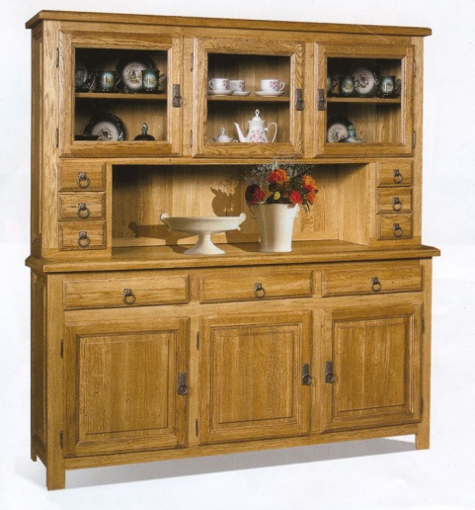
А теперь выучим новую
пальчиковую игру
Мебель я начну считать:
Кресло, стол, диван, кровать,
Полка, тумбочка, буфет,
Шкаф, комод и табурет.
Пальцы обеих рук поочередно зажимают в кулачки.
Много мебели назвал —
Десять пальчиков зажал!
Поднимают зажатые кулачки вверх.

Slide 12
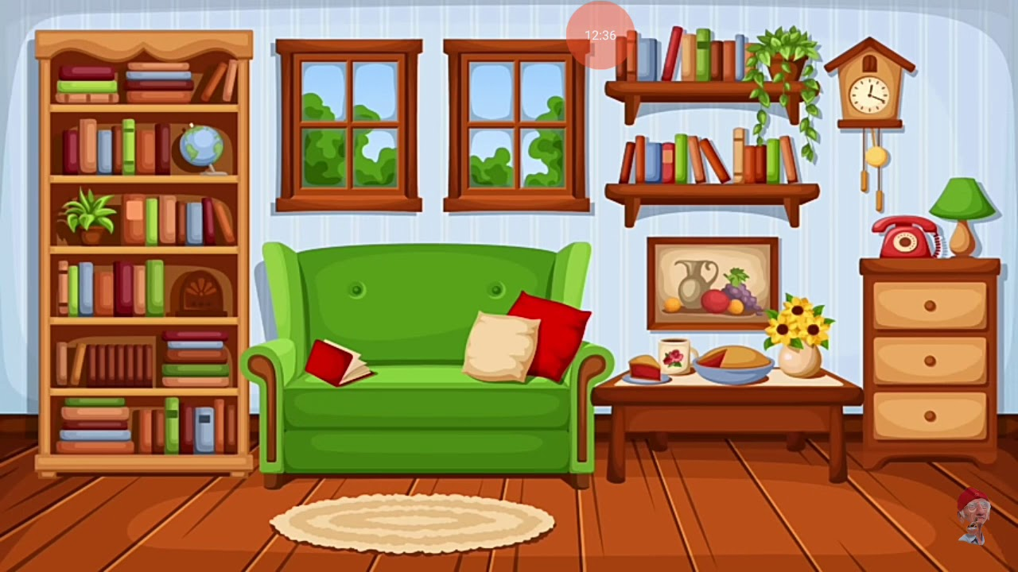
Назови предметы мебели
Книжный шкаф
полки
кресло
столик
комод

Slide 13
Мы сегодня узнали, что мебель важна и необходима людям для удобства и комфорта в быту.

Slide 14
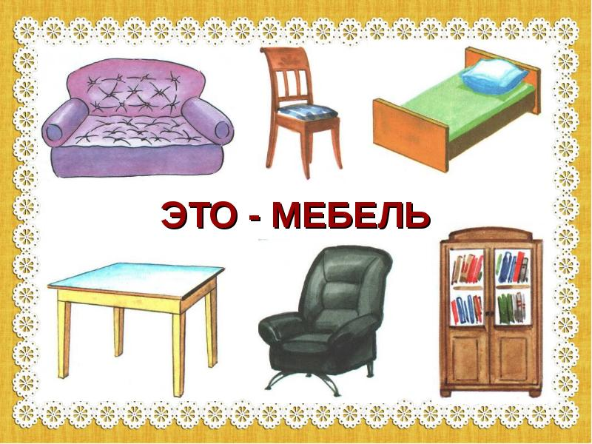
Ребята, вы сегодня все дружно занимались, правильно отвечали на все вопросы, справились со всеми заданиями! Молодцы!
До новых встреч!

